Slide 1
張菊惠老師
台灣大學衛生政策與管理博士
中華心理衛生協會常務理事
台北護理健康大學生死與健科心理諮商系兼任助理教授
性別平等政策綱領健康醫療照顧篇召集人
CEDAW國家報告第12條婦女與健康指導老師
婦女健康政策指導與審議委員
changer3055@gmail.com

Slide 2
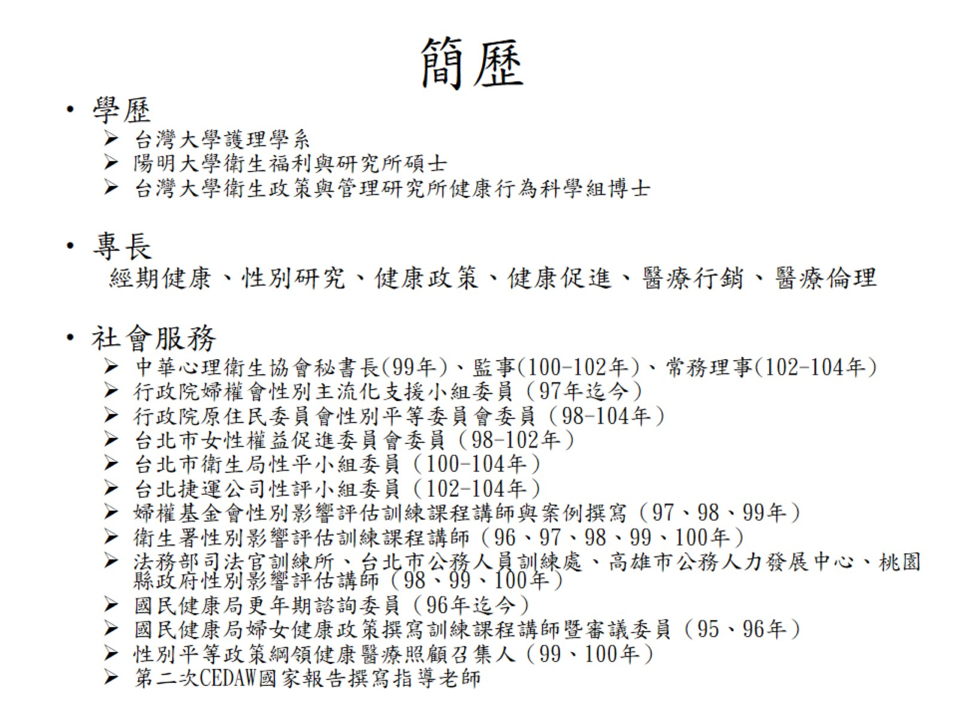
簡歷

